Slide 1
Vánoční stromeček
Registrační číslo projektu: CZ.1.07/1.1.38/02.0025
Název projektu: Modernizace výuky na ZŠ Slušovice, Fryšták, Kašava a Velehrad
Tento projekt je spolufinancován z Evropského sociálního fondu a státního rozpočtu České republiky.
PČ_009_Příprava pokrmů – pečení perníku – vánoční stromeček
Autor: Mgr. Helena Uhříková
Škola: Základní škola Fryšták, okres Zlín, příspěvková organizace

Slide 2
Anotace:
Digitální učební materiál popisuje pracovní postup pečení a zdobení medového perníku.
Materiál vysvětluje celý pracovní postup výroby perníkového vánočního stromečku.
Je určen pro předmět pracovní činnosti a 4. – 5. ročník

Slide 3
Suroviny na těsto:
30 dkg hladké mouky
15 dkg cukru
2 vejce
6 dkg medu
5 dkg sádla
7 hřebíčků
1 kávová lžička mleté skořice
2 kávové lžičky prášku do pečiva

Slide 4
Pomůcky na pečení a zdobení:
plech, váleček, hladká mouka na podsypání těsta, pečící papír, mašlovačka, mikrotenový sáček, vajíčko, mletý cukr.

Slide 5
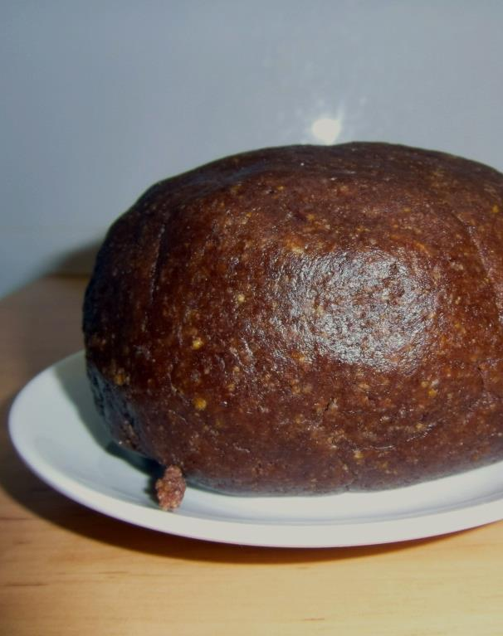
Krok č. 1:
Ze všech uvedených surovin vypracujeme těsto, které necháme v chladnu odpočinout do druhého dne.

Slide 6
Krok č. 2:
Z těsta vyválíme plát silný 0,5 cm. Vykrájíme osm hvězdiček ve velikosti od 11,5 cm do 3 cm. Vykrojené hvězdičky dáme na plech vyložený pečícím papírem a upečeme v předem vyhřáté troubě na 175 stupňů, délka pečení je 20 minut.

Slide 7
Krok č. 3:
Po upečení ihned potřeme perníky rozšlehaným žloutkem a necháme je vychladit.

Slide 8
Krok č. 4:
Připravíme si pevný mikrotenový sáček, odstřihneme jeden roh a sáček naplníme bílkem smíchaným s mletým cukrem.

Slide 9
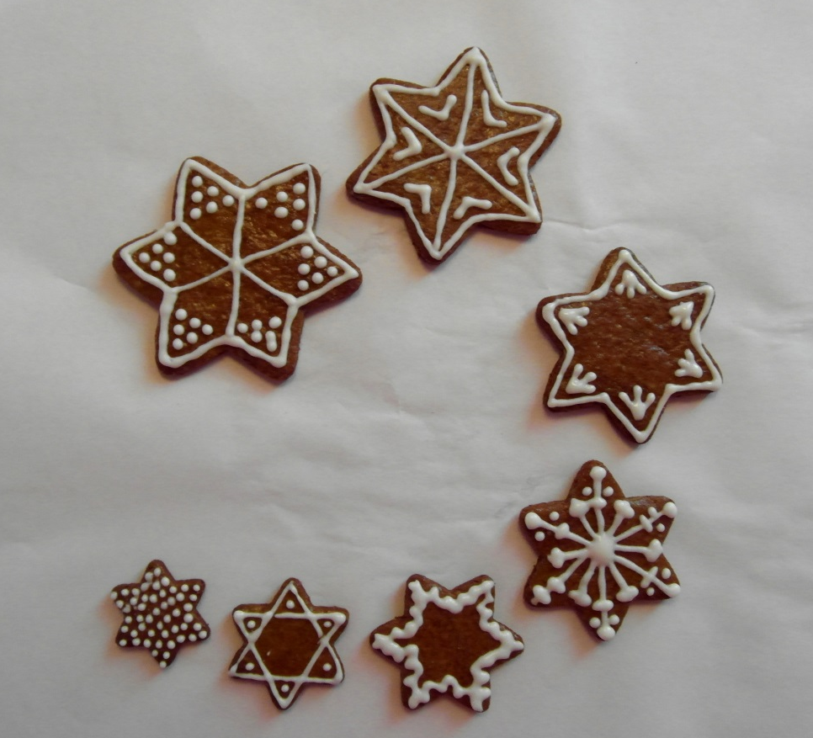
Krok č. 5:
Perníky nazdobíme dle vlastní fantazie. Necháme polevu dobře zaschnout.

Slide 10
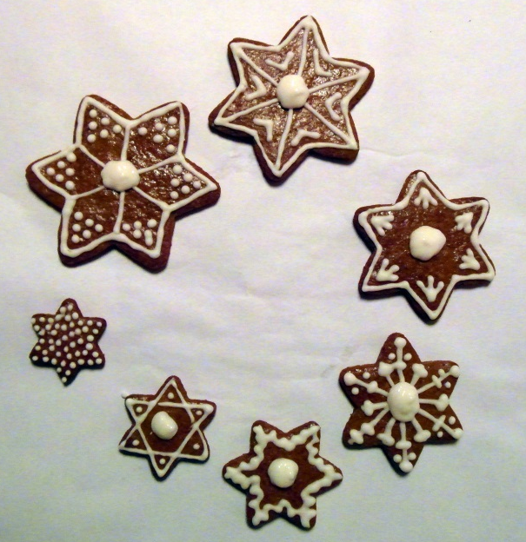
Krok č. 6:
Na střed každé hvězdičky, kromě poslední, naneseme trochu bílkové polevy a slepíme je k sobě. Na poslední hvězdu nalepíme polystyrenovou kuličku o průmětu 1,5 cm.

Slide 11
Výsledek

Slide 12
POUŽITÉ ZDROJE
vlastní fotografie

